Slide 1
ЭКОЛОГИЧЕСКИЙ !
Экологический вестник
МАДОУ города НИЖНЕВАРТОВСКА ДС №15 «СОЛНЫШКО»
2016-2017 учебный год

Slide 2
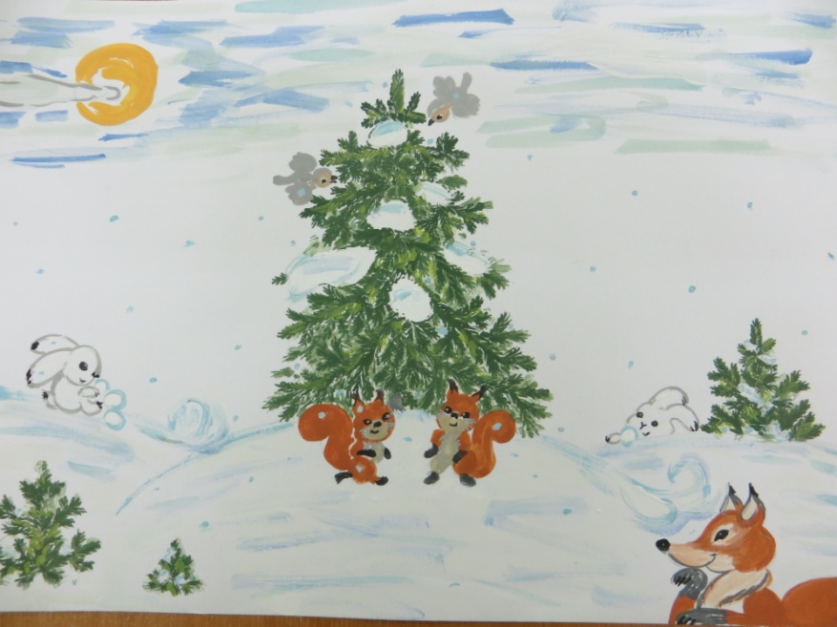
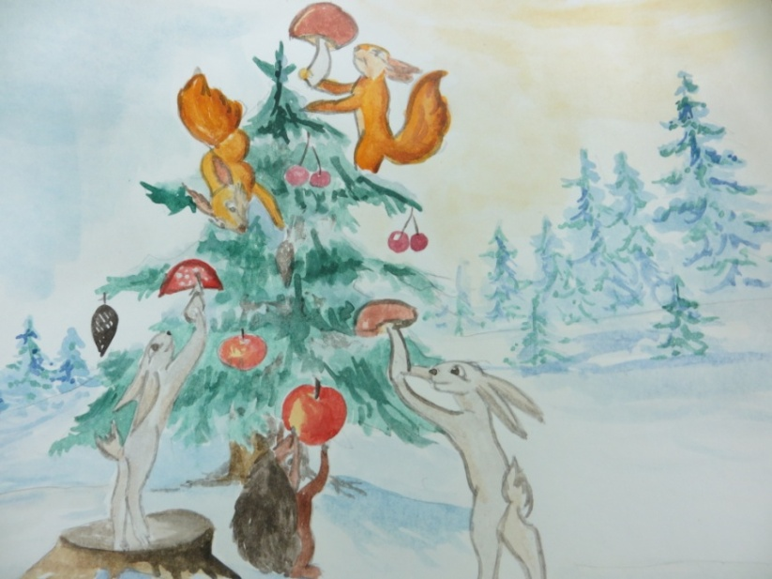
Природоохранные мероприятия «В защиту хвойных деревьев-2016» Конкурс рисунков «С кем дружит ель»

Slide 3
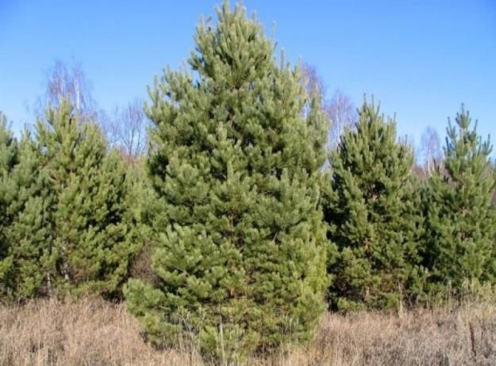
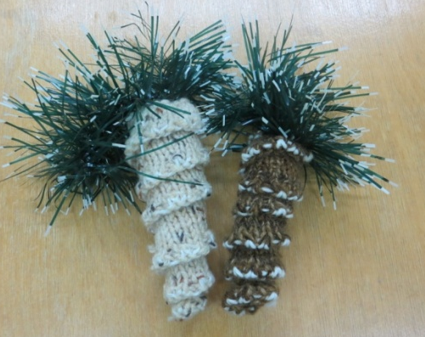
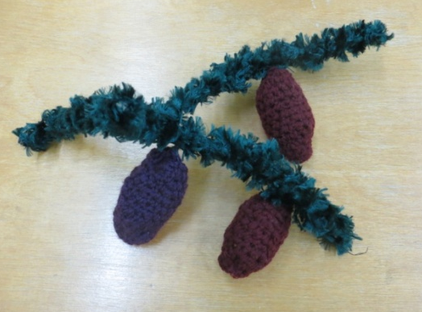
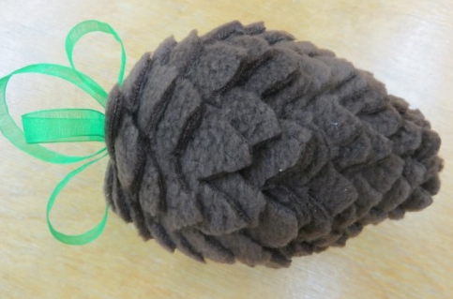
Конкурс поделок «Шишка»

Slide 4
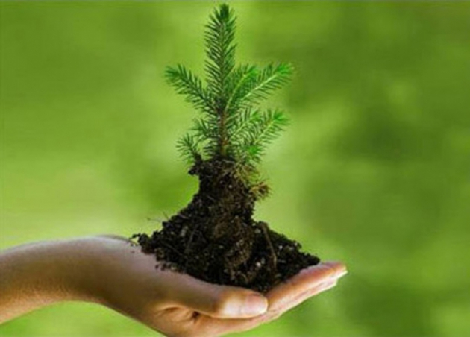
Дипломы воспитанников за участие в конкурсе «В защиту хвойных деревьев -2016»

Slide 5
«Лес -наше богатство»
Лес- главное богатство планеты Земля. Растения главные обитатели леса. Лес –родной дом для многих животных, птиц, насекомых. Он даёт им кров и пищу. Жизнь в лесу не замирает ни на минуту.
Дерево, цветок, трава и птица,
Не всегда умеют защититься.
Если будут уничтожены они,
На планете мы останемся одни.
Лес - наше богатство, его надо беречь, и, конечно же, соблюдать правила поведения в лесу.
Пословица: «Много леса - береги, мало леса - не губи, нет леса - посади?»

Slide 6
Природоохранные мероприятия «Кормушка»
- Кто такие “Братья наши меньшие” и как мы можем им помочь зимой?
- Это птицы и другие животные. По мнению орнитологов наибольшую опасность для зимующих птиц представляет не холод, а недостаток пищи. Поэтому особое значение имеют такие меры, как развешивание кормушек, подкормка птиц.
Так кто же, как не мы, позаботимся о братьях наших меньших – о зимующих птицах.
Покормите птиц зимой! Пусть со всех концов К вам слетятся, как домой, Стайки на крыльцо!
Зима - особенно трудный период в жизни птиц, которые остаются зимовать в наших краях. В это время они особенно нуждаются в нашей заботе – подкормке. И помочь им должен каждый, ведь из 10 синиц до весны доживает только 1-2, а остальные гибнут от голода.

Slide 7
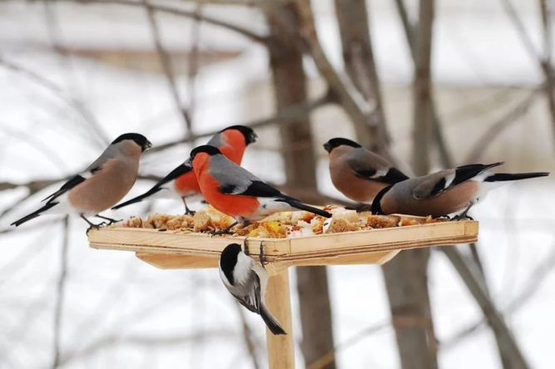
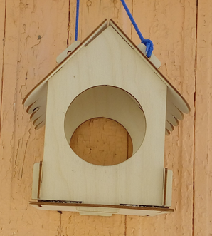
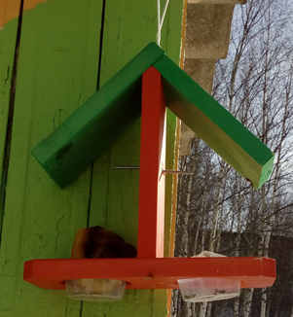
Грамоты воспитанников за участие в природоохранной акции «Кормушка»

Slide 8
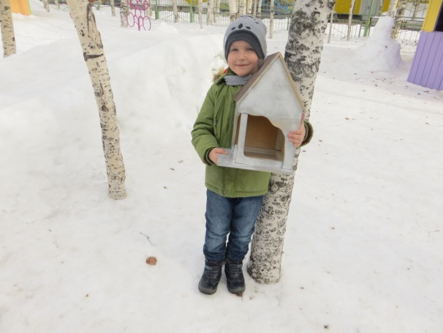
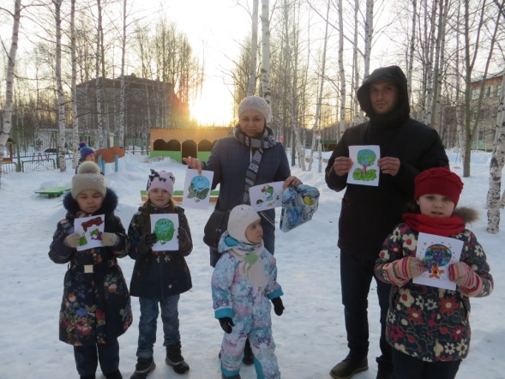
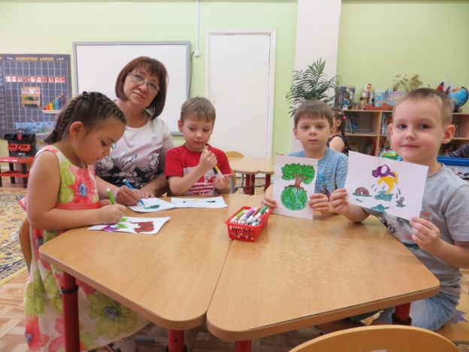
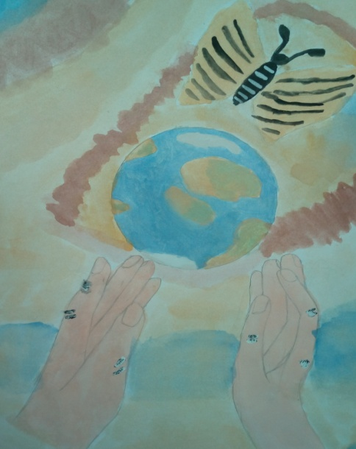
Изготовление и распространение листовок, буклетов, плакатов. Сбор корма для птиц, изготовление кормушек из подручного материала, подкормка птиц.

Slide 9
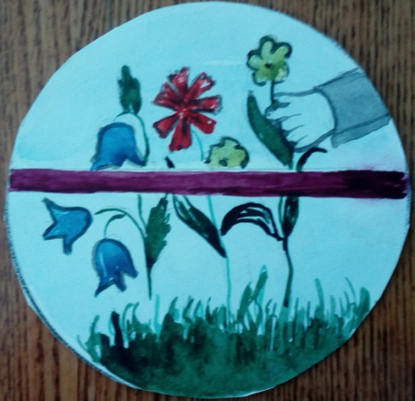
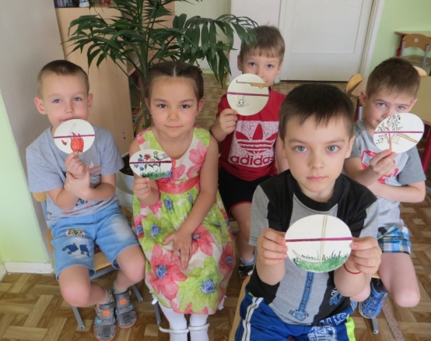
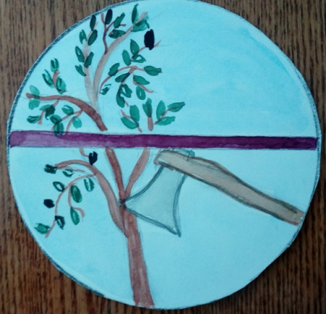
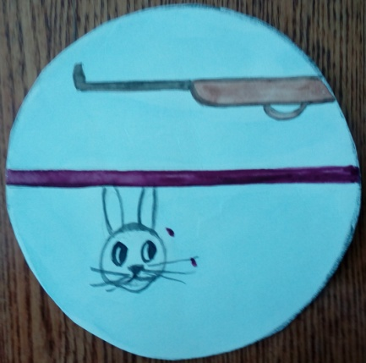
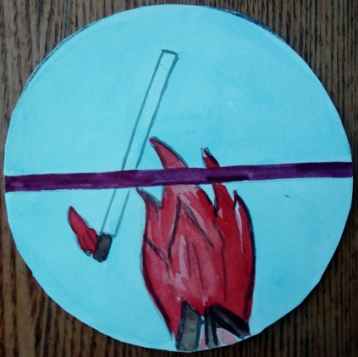
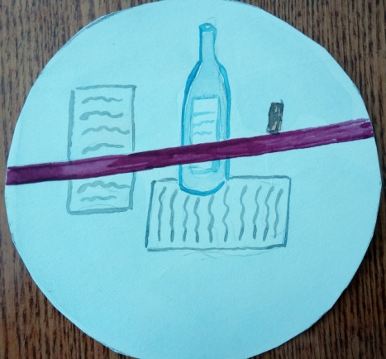
«Говорящие знаки»
Руками человека многое можно создать,
Красота, дружок, в твоих руках,
Давай природу вместе охранять!
«Говорящие знаки» нам в этом будут помогать!

Slide 10
Конкурс театральных минипостановок «Экосказка» Экологический спектакль «Весеннее пробуждение леса»
Лесовичок: Мы спектакль вам показали.
Много интересного рассказали.
Теперь вы знаете, как звери живут.
Но просьба, сохраняйте лесной уют!
Фея Леса: Да, ребята, прислушайтесь к словам лесовика. Берегите природу!

Slide 11
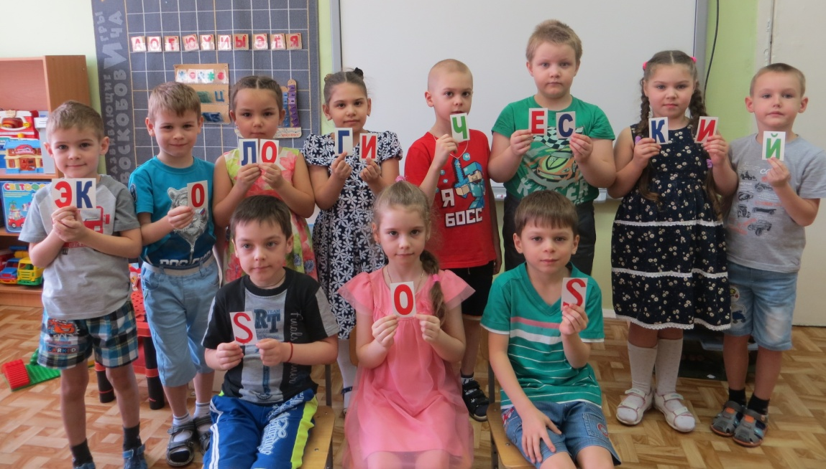
Любите природу – за все её дары и чудеса!
Нам лишь любить и восхищаться ею,
В ответе мы за реки и леса!

